Slide 1
试将下面的语句翻译成四元式序列
（4）if w<1 then a:=b*c+d else repeat a:=a-1 until a<0

Slide 2
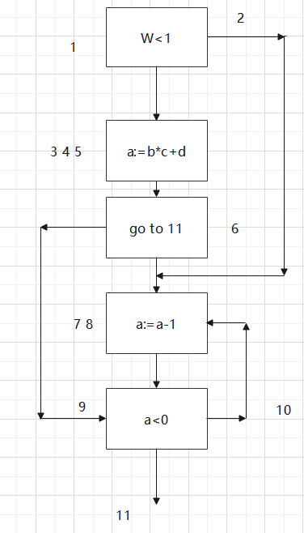
试将下面的语句翻译成四元式序列 （4）if w<1 then a:=b*c+d else repeat a:=a-1 until a<0
1 ( j< , w , 1 , 3 )
2 ( j , , , 7 )
3 ( * , b , c , t1)
4 ( + , t1 , d , t2 )
5 ( := , t2 , , a )
6 ( j , , , 11 )
7 ( - , a , 1 , t3 )
8 ( := , t3 , , a )
9 ( j< , a , 0 , 11 )
10 ( j , , , 7 )
11

